Slide 1
Тема: «Разработка программы стимулирования работников вахтовой формы организации труда по формированию здорового образа жизни (на примере «Строительного управления № 8105 при Спецстрое России»)

Slide 2
Цель исследования:
Разработать программу стимулирования работников вахтовой формы организации труда по формированию здорового образа жизни.
Задачи исследования:
1.Изучить виды, формы, сущность и методы стимулирования персонала.
2.Провести исследование по состоянию здоровья и здорового образа жизни работников.
3.Разработать программу стимулирования работников по формированию здорового образа жизни в условиях вахтовой формы организации труда.

Slide 3
Научная новизна работы:
Предложена классификация факторов, воздействующих на здоровье, производительность и качество труда работников.
Предложена программа стимулирования по формированию здорового образа жизни на основе социологических исследований.

Slide 4
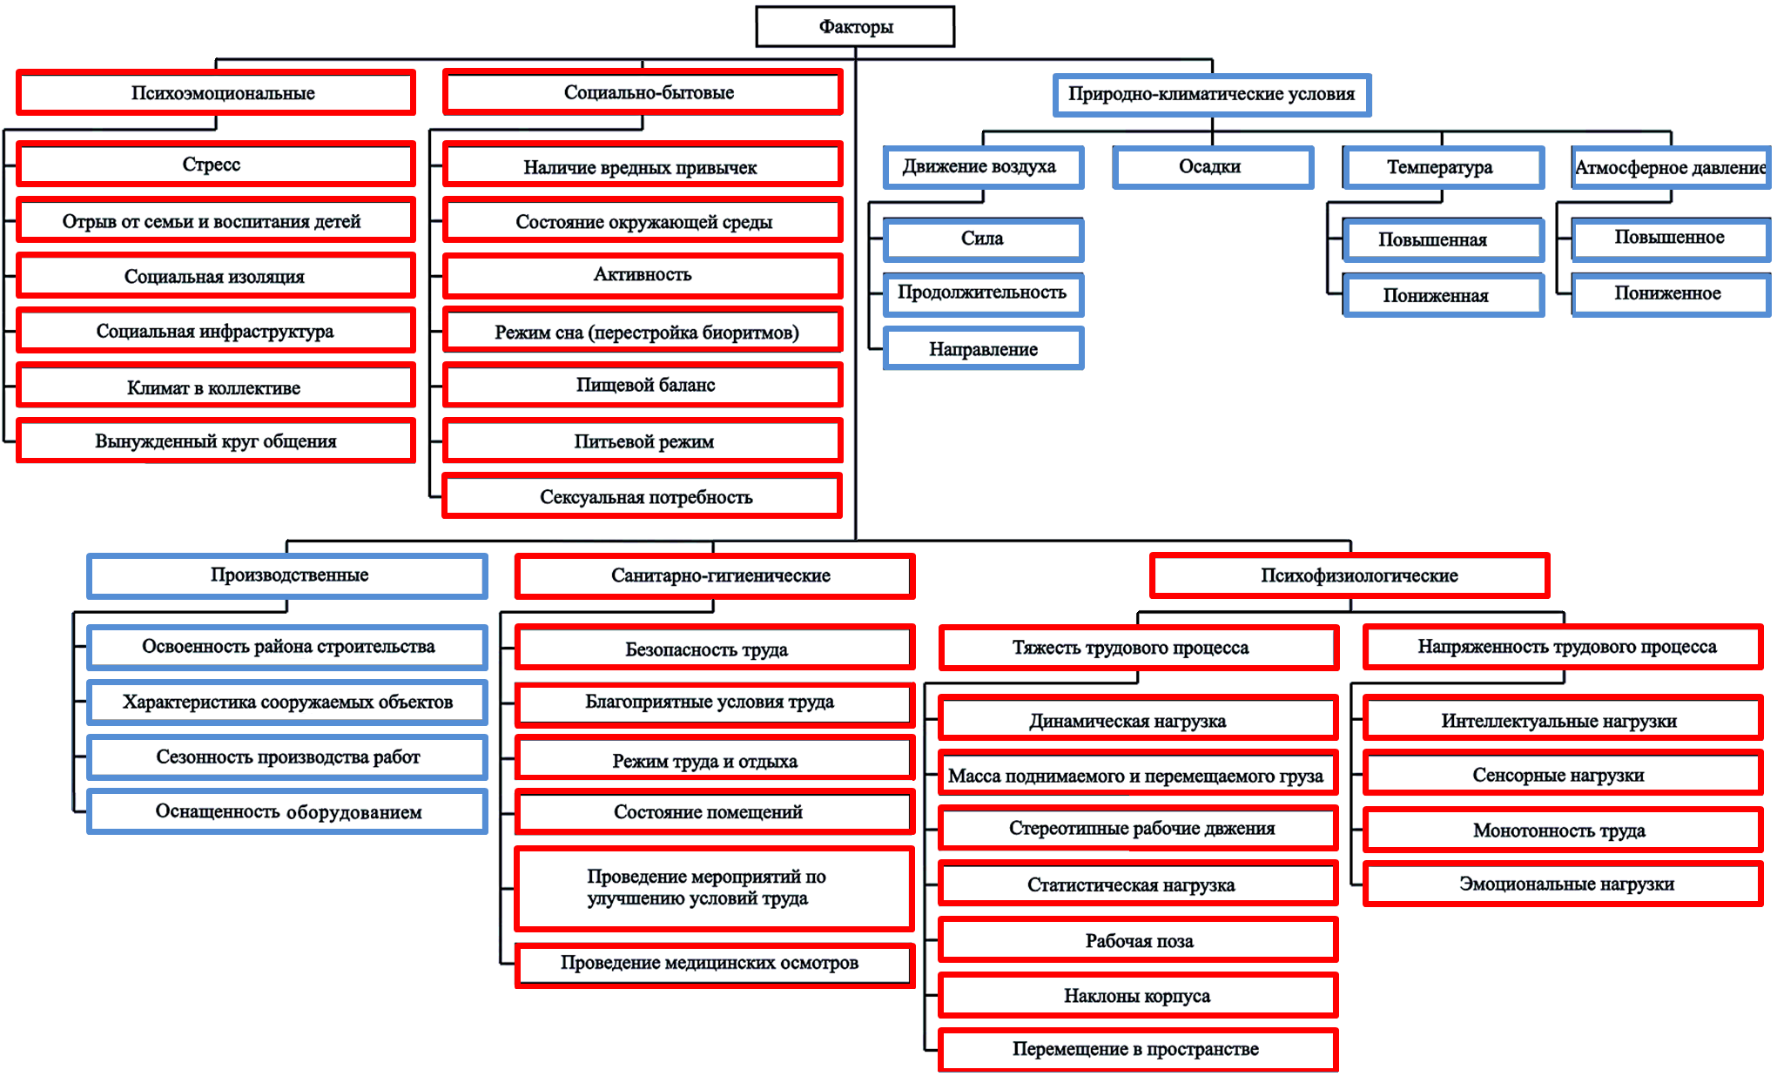
Классификация факторов воздействующих на вахтовый метод труда

Slide 5
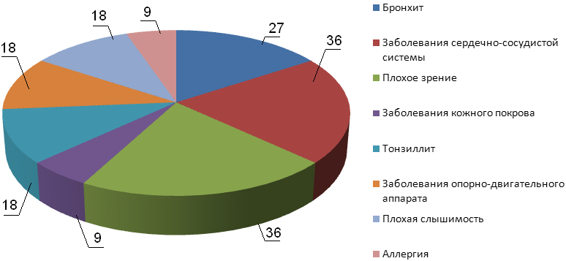
Анализ результатов исследования состояния здоровья и здорового образа жизни работников СУ № 8105
Наличие хронических заболеваний у работников

Slide 6
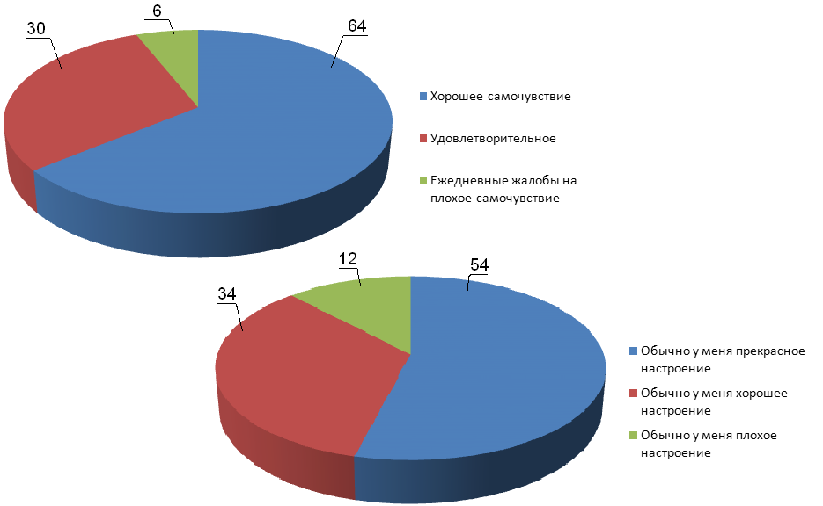
Анализ результатов исследования состояния здоровья и здорового образа жизни работников СУ № 8105
Оценка самочувствия
Оценка настроения

Slide 7
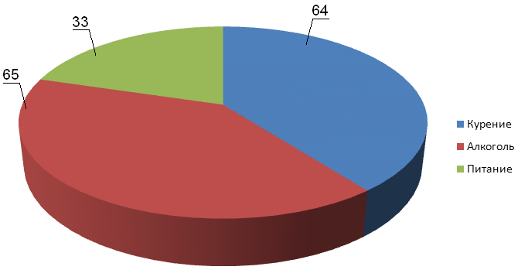
Анализ результатов исследования состояния здоровья и здорового образа жизни работников СУ № 8105
Оценка здорового образа жизни

Slide 8
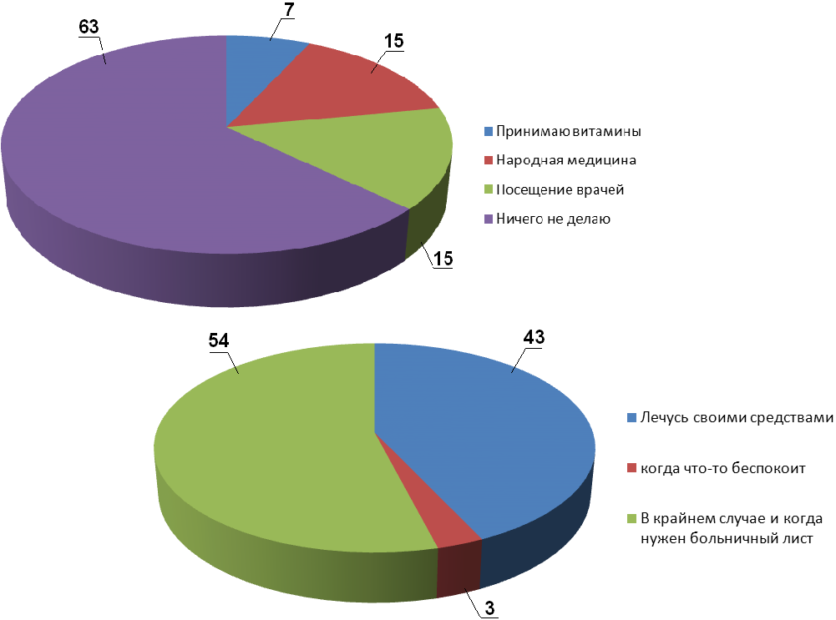
Анализ результатов исследования состояния здоровья и здорового образа жизни работников СУ № 8105
Оценка по улучшению собственного здоровья
Оценка по посещаемости врача

Slide 9
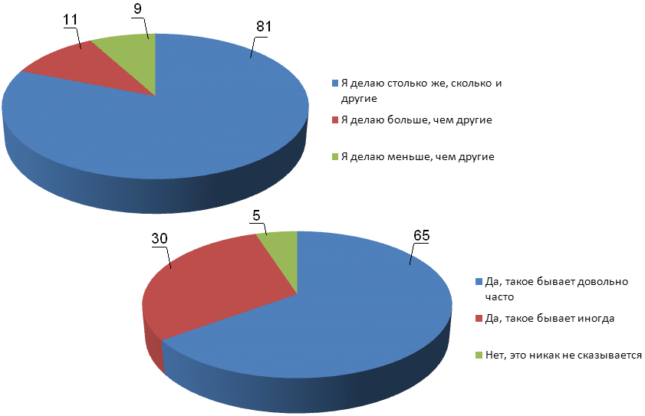
Анализ результатов исследования состояния здоровья и здорового образа жизни работников СУ № 8105
Оценка производительности труда
Оценка влияния плохого самочувствия на производительность труда

Slide 10
Программа стимулирования работников по формированию здорового образа жизни (на примере «Строительного управления № 8105 при Спецстрое России»)
№ п/п | Наименование показателя | Отметить V при наличии | Количество баллов
Мероприятия по поддержанию здорового образа жизни работников:
1 | мероприятия по борьбе с курением под акцией «Брось курить и победи!» |  | 2
2 | мероприятия по борьбе с алкоголизмом под акцией «Скажи алкоголю НЕТ!» |  | 2
3 | мероприятия по психоэмоциональной разгрузке |  | 2
4 | организация «дней здоровья»
 |  | Итого:
Профилактические мероприятия, способствующие ведению здорового образа жизни работников:
1 | проведение вакцинаций |  | 2
2 | проведение дополнительных комплексных медицинских осмотров |  | 2
3 | диспансеризация
Другие профилактические мероприятия, не требующие финансовых вложений (указать):
4 |  |  | 1
5 |  |  | 1
6 |  |  | 1
Другие профилактические мероприятия, требующие финансовых вложений (указать):
7 |  |  | 2
8 |  |  | 2
9 |  |  | 2
 |  | Итого: | 10

Slide 11
Программа стимулирования работников по формированию здорового образа жизни (на примере «Строительного управления № 8105 при Спецстрое России»)
№ п/п | Наименование показателя | Отметить V при наличии | Количество баллов
Предоставление возможности регулярно заниматься физической культурой:
1 | ежедневно |  | 5
2 | 5 - 6 дней в неделю |  | 4
3 | 3 - 4 дня в неделю |  | 3
4 | 1 - 2 дня в неделю |  | 2
5 | нет |  | 0
 |  | Итого:
Виды занятий*, способствующих ведению здорового образа жизни, возможность заниматься которыми обеспечил работодатель:
1 | фитнес, аэробика, гимнастика, йога и др. |  | 2
2 | тренажерный зал |  | 2
3 | командные спортивные игры (волейбол, баскетбол, футбол и т.д.) |  | 2
4 | бассейн |  | 2
5 | сезонные виды спорта (лыжи и др.) |  | 2
6 | обеспечение наличия инструктора, тренера |  | 1
Другие виды занятий (указать):
7 |  |  | 1
8 |  |  | 1
9 |  |  | 1
 |  | Итого:

Slide 12
Эффективность от мероприятий по поддержанию ЗОЖ
Эффективность для работника | Эффективность для организации
- Снижение риска приобретения хронических заболеваний; - Улучшение психоэмоционального состояния; - Отказ от вредных привычек; - Повышение удовлетворенности от работы; - Рост продолжительности жизни; - Удовлетворенность от работы. | - Снижение производственного травматизма и профессиональных заболеваний, несчастных случаев; - Уменьшение расходов на медицинское страхование, на компенсационные выплаты связанные с болезнью работника; - Повышение производительности и интенсивности труда; - Сокращение текучести кадров; - Уменьшение частоты невыхода на работу; - Должная репутация у организации.

Slide 13
Заключение
В результате выпускной квалификационной работы была разработана программа стимулирования работников вахтовой формы организации труда по формированию здорового образа жизни.
В ходе выполнения работы были достигнуты цели и решены поставленные задачи:
1. Изучены виды, формы, сущность и методы стимулирования персонала.
2. Проведено исследование по состоянию здоровья и здорового образа жизни работников.
3. Разработана программа стимулирования работников по формированию здорового образа жизни в условиях вахтовой формы организации труда.
Реализация мероприятий, предусмотренных программой, позволит:
повысить медицинскую и экономическую эффективность;
создать основы системы охраны и укрепления здоровья работников организации;
рационально использовать бюджетные средства на профилактику болезней;
создать систему формирования, сохранения, восстановления и укрепления здоровья работников.

